Slide 1
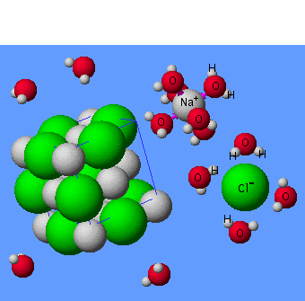
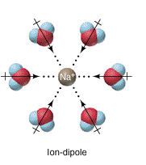
INTERAZIONI IONI-SOLVENTE
Ver 21.04.20

Slide 2
COSA SONO GLI ELETTROLITI ?
GLI ELETTROLITI SONO CLASSIFICATI IN 2 MODI

Slide 3
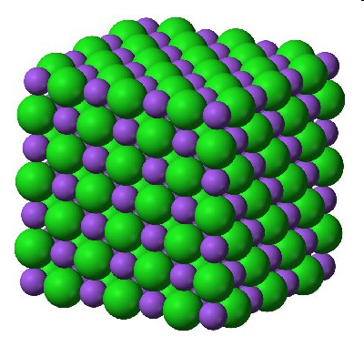
1) CLASSIFICAZIONE PER LE LORO PROPRIETÀ
ELETTROLITI VERI
O IONOFORI
2) ELETTROLITI POTENZIALI
O IONOGENI
- PRODUCONO IONI PER INTERAZIONI FISICHE
- PRODUCONO IONI PER
INTERAZIONI CHIMICHE
- SE PURI SONO FATTI DA IONI
- SE PURI NON SONO FATTI
DA IONI
Es. NaCl, CaO
Es. HCl, CH₃COOH
HCl + H₂O --> Cl⁻ + H₃O⁺

Slide 4
2) CLASSIFICAZIONE CHE DIPENDE DAL SOLVENTE
ELETTROLITI FORTI: DANNO SOLUZIONI ACQUOSE CON ELEVATA CONDUCIBILITÀ ELETTRICA
ELETTROLITI DEBOLI: DANNO SOLUZIONI ACQUOSE CON BASSA CONDUCIBILITÀ ELETTRICA

Slide 5
PERCHÉ UN CRISTALLO IONICO SI SCIOGLIE IN UN SOLVENTE PREFERENZIALMENTE POLARE?
Per poter rispondere bisogna prima ricordare alcune espressioni già studiate nel corso di chimica fisica I

Slide 6
È necessario prima dimostrare che il valore di ΔG associato ad un processo rappresenta il lavoro massimo, escluso quello di espansione, che si può ottenere da quel processo in condizioni di T e p costante.
a T and p constanti ΔG = ΔW_{extra} _{max}

Slide 7
1) G = H – TS a T costante 2) dG = dH -TdS
3) H = U + pV 4) dH = dU + pdV + Vdp
5) dU = dq + dw G e U sono funzioni di stato
q e w non sono funzioni di stato
6) dw = dw_{extra} + dw_{espansione} = 7) dw_{extra} - pdV
8) dU = dq - pdV + dw_{extra}
9) dH = dq - pdV + dw_{extra} + pdV + Vdp

Slide 8
dH = dq + dw_{e} + Vdp
a pressione costante dH = dq + dw_{e}
dG = dH - TdS = dq + dw_{e} - TdS
Se il processo è reversibile dq = TdS e quindi
dG = dw_{extra} che è anche w max dato che il processo è reversibile
ΔG = W_{extra, max}

Slide 9
ΔG = W_{e, max}
Questa relazione serve per trattare i modelli presi successivamente in considerazione.
In condizioni di T e p costanti e reversibilità
il lavoro W si comporta come una funzione di stato

Slide 10
IL MODELLO DI BORN (1920) PER LO STUDIO DELL’INTERAZIONE IONE-SOLVENTE
1) SI CONSIDERANO GLI IONI COME SFERE (raggio r_{i}) E CARICA (z_{i}e₀)
2) LE INTERAZIONI TRA IONI E SOLVENTE SONO PURAMENTE ELETTROSTATICHE
3) IL SOLVENTE È UN CONTINUO CON COSTANTE DIELETTRICA ε COSTANTE

Slide 11
TEORIA DI BORN (1920)
interazione ione-solvente
ΔG
STATO INIZIALE
NO INTERAZIONE I-S
I-S
STATO FINALE
INTERAZIONE I-S
+
+
Ione nel vuoto
Ione nel solvente
La variazione ΔG corrisponde all’energia libera di interazione ione-solvente

Slide 12
+
VUOTO
STATO INIZIALE
SOLVENTE
STATO FINALE

Slide 13
POICHÉ w SI COMPORTA IN QUESTO CASO COME UNA FUNZIONE DI STATO PER FARE I CALCOLI SI PUÒ USARE UN CICLO.
+
partenza
VUOTO
w1
w1 = SCARICA IONE NEL VUOTO
-ΔG
I-S
w2
w2 = PASSAGGIO VUOTO-SOLVENTE
SOLVENTE
w3
w3 = CARICA IONE NEL SOLVENTE
+
w1 + w2 + w3 - ΔG_{I-S}= 0

Slide 14
perché le interazioni sono solo elettrostatiche
w2 = 0
w1 + w3 = ΔG_{I-S}

Slide 15
CALCOLO DI w1
POTENZIALE ELETTROSTATICO
Ψ in un punto = lavoro per portare ⊕ unitaria dall’infinito al punto.
Ψ_{r} ad una distanza r da una sfera carica = lavoro per portare ⊕ unitaria dall’infinito ad r.
|Ψ_{r}| = E_{r} × r
da considerazioni vettoriali Ψ_{r} = -E_{r} × r
E_{r} = campo elettrico
+
+
E
Poiché E = f(r)
Ψ_{r} =
se la sfera ha raggio ri Ψ_{ri} =
pot. elettrostatico sulla sup. della sfera

Slide 16
F tra 2 cariche nel vuoto
se q₁ = q e q₂ = 1
ma F per unità di carica = E

Slide 17
lavoro di carica di una sfera raggio ri inizialmente scarica
dw = Ψ_{ri} × dq
per caricare fino a z_{i}e₀ (z_{i} = n° di cariche elementari, e₀ = carica elementare 1.6 × 10⁻¹⁹ coulombs)
+
lavoro di scarica
di uno ione nel vuoto

Slide 18
CALCOLO DI w3
LAVORO DI CARICA AVVIENE NEL SOLVENTE
ESISTE LE COSTANTE DIELETTRICA ε
ε > 1
lavoro di carica nel mezzo w3 =

Slide 19
ΔG_{I-S} = w1 + w3 =
> 0
>1
PREVISIONI DELLA TEORIA
1) ΔG_{I-S} < 0 sempre: lo ione è più stabile in soluzione che nel vuoto
2) ΔG_{I-S} diventa più negativa al diminuire del raggio ionico e al crescere
di ε.

Slide 20
SOLVENTE | ε
Acqua | 78.30
Propilene carbonato | 64.92
Dimetilsolfossido | 46.45
DMF | 36.71
Nitrometano | 35.94
Acetonitrile | 35.94
Benzonitrile | 25.20
EtOH | 24.55
MeOH | 32.66
Diclorometano | 8.93
Tetracloroetano | 8.20
Tetraidrofurano | 7.58
Toluene | 2.38
Benzene | 2.27

Slide 21
ΔG quantità poco pratica: è molto più facile e pratico misurare calore ΔH )
dG = dU + PdV + VdP - TdS - SdT
se processo reversibile dG = VdP - SdT
a P costante
variazione di entropia per l'interazione I-S

Slide 22
variazione di entalpia per l'interazione I-S
ΔH_{I-S} facilmente determinabile da misure di calore

Slide 23
ε dipende da T ?
ε = f(T)

Slide 24
E' POSSIBILE EFFETTUARE MISURE IONICHE INDIVIDUALI?
NON È POSSIBILE EFFETTUARE MISURE SU UN SINGOLO IONE:
(ECCETTO NUMERI DI TRASPORTO)
SI DEVONO FARE MISURE SU COPPIE DI IONI DI SEGNO OPPOSTO!!!

Slide 25
Si osserva che la differenza sperimentale di ΔH_{sale-H2O} per sali con ioni comuni è costante:
è una prova che esistono dei contributi ionici individuali costanti
Si può ottenere sperimentalmente o con i calcoli il valore del
contributo ionico individuale?

Slide 26
Secondo Born, a parità degli altri parametri, ioni con stesso r_{i} devono dare stesso contributo a ΔH_{I-S} e ΔG_{I-S} È VERO ?
ione | raggio ionico Å | ione | raggio ionico Å
Li⁺ | 0.60 | Zn²⁺ | 0.74
Na⁺ | 0.95 | Mn²⁺ | 0.80
K⁺ | 1.33 | Fe²⁺ | 0.76
Rb⁺ | 1.48 | Fe³⁺ | 0.64
Cs⁺ | 1.69 | Co²⁺ | 0.74
Be⁺² | 0.31 | Ni²⁺ | 0.72
Mg²⁺ | 0.61 | Cu²⁺ | 0.72
Ca²⁺ | 0.99
Sr²⁺ | 1.13 | F⁻ | 1.36
Ba²⁺ | 1.35 | Cl⁻ | 1.81
 |  | Br⁻ | 1.95
 |  | I⁻ | 2.16
Tab. con valori di r per alcuni ioni
Se si considera KF
si può attribuire lo stesso contributo al ΔH per i due ioni???

Slide 27
Altro problema
la dissoluzione di un sale sperimentalmente fornisce valori < 10 kcal/mol
Dalla teoria di Born si prevedono 100-200 kcal/mol
come mai la discrepanza ?
Il modello rispecchia la realtà?
Modello di Born
ione isolato vuoto soluzione
Realtà
ione nella struttura cristallina soluzione
1) ioni interagiscono tra loro nel cristallo
2) si rompe la struttura cristallina
3) gli ioni interagiscono col solvente

Slide 28
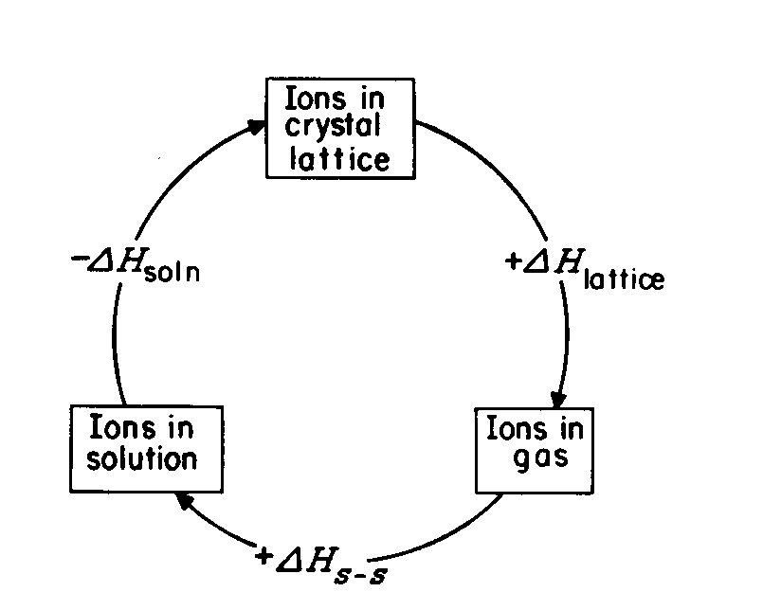
Ad esempio per un cristallo di KF
1) dissociazione cristallo in gas
di ioni K⁺ e F⁻ molto lontani tra loro
ΔH_{reticolare} si misura (spettroscopia)
3) chiusura ciclo si ricostruisce il cristallo in soluzione
ΔH_{soluzione}
si misura (calorimetria)
2) introduzione nel solvente:
si calcola ΔH_{Sale-Solvente}
ΔH_{ret}+ ΔH_{S-S} - ΔH_{soluz.} = 0
ΔH_{soluz.} ---> da misure di calore
ΔH_{S-S} = ΔH_{soluz.} - ΔH_{ret}
ΔH_{ret.} ---> da misure spettroscopiche

Slide 29
TABELLA COMPARATIVA PER ALCUNI SALI
spettro
calorimetria
calcolato
sale | ΔH_{reticolare} | ΔH_{soluzione} | ΔH _{interaz sale-H2O}
LiF | +246.3 | +1.1 | -245.2
NaF | +217.9 | +0.1 | -217.8
KF | +193.6 | -4.2 | -197.8
NaCl | +184.7 | +0.9 | -183.8
KCl | +167.9 | +4.1 | -163.8
NaBr | +177.1 | -0.2 | -177.3
KBr | +162.1 | +4.8 | -157.3

Slide 30
VERIFICA DEL MODELLO BORN
Se si prende in considerazione il fatto che secondo Born 2 ioni di uguale raggio hanno uguale ΔH_{I-H2O}
ΔH_{K+-H2O} = ΔH_{F- -H2O} = = -98.9 kcal/mol
Da cui si può ricavare ΔH_{IONE-H2O} “sperimentale” per qualunque ione e confrontarlo con dati dall’equazione teorica

Slide 31
Confronto di ΔH_{IONE-H2O} in kcal/mol assumendo che
colonna 1) sia vera l'equazione di Born (*)
colonna 2) ΔH_{K+-H2O} = Δ_{HF- -H2O} = -98.9 kcal/mole
(*)
 |  | ΔH_{IONE-H2O}
 | r ionico Å | calc. dall’ equaz. (*) | dalla tabella assumendo ΔH_{K+-H2O} = Δ_{HF- -H2O} = -98.9 kcal/mole
Li⁺ | 0.60 | -277.7 | -146.3
Na⁺ | 0.95 | -175.5 | -118.9
K⁺ | 1.33 | -125.3 | -98.9
F⁻ | 1.36 | -122.6 | -98.9
Cl⁻ | 1.81 | -92.1 | -64.9
Br⁻ | 1.95 | -85.5 | -58.4
I⁻ | 2.16 | -77.2 | -48.6

Slide 32
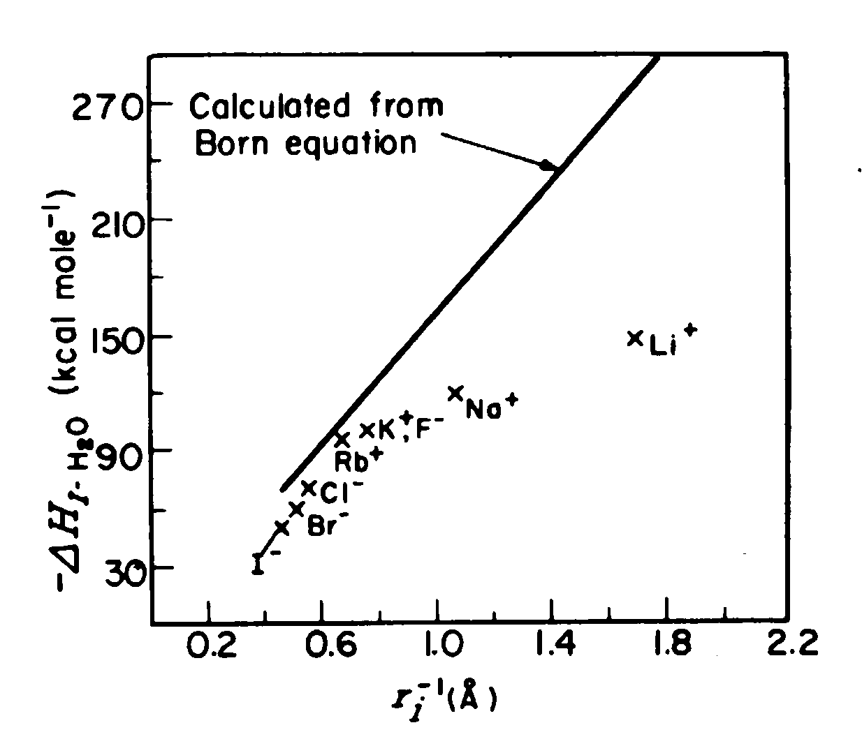
Sono i valori della colonna 4 proporzionali ad 1/r ?

Slide 33
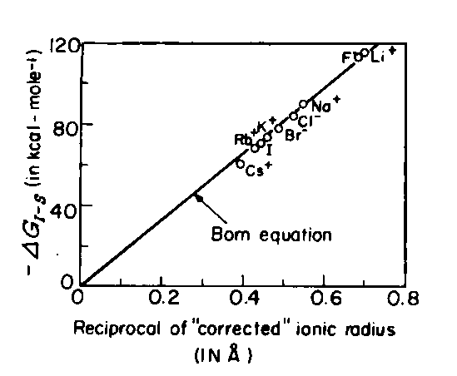
È VALIDA LA TEORIA DI BORN ?
Se si sommano 0.85 Å ai raggi dei cationi e 0.1 Å ai raggi degli anioni, il grafico -ΔG_{I-S} vs 1/r_{i} risulta una retta: ma perché proprio questi 2 valori ?
NON ESISTE UNA GIUSTIFICAZIONE
BISOGNA IMPLEMENTARE IL MODELLO!!!

Slide 34
STRUTTURA DELL’ACQUA

Slide 35
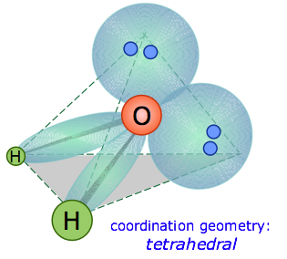
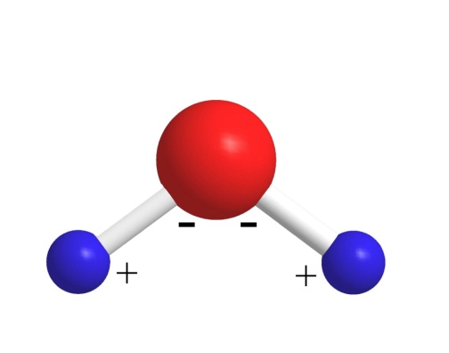
elettronegatività Pauling
χ O = 3.44 χ H = 2.20
H₂O è un dipolo
104.5°
H
baricentro +
μ = 6.17×10⁻³⁰ Cm
poiché 1 debye = 3.33×10⁻³⁰ Cm
H
O
baricentro -
μ = 1.85 debye in gas, 2.42 in liquido, 2.80 nel solido

Slide 36
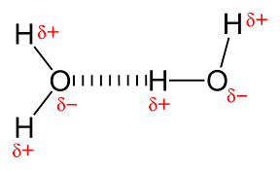
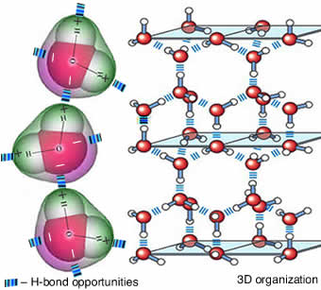
1 pm = 10⁻¹² m: 100 pm = 1 Å
99 pm
177 pm
La molecola H₂O(I) è assimilabile a una sfera con r = 181 pm

Slide 37
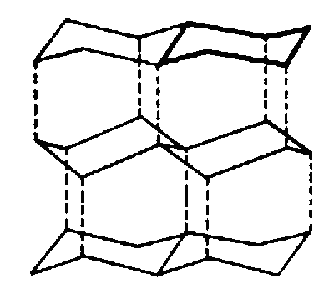
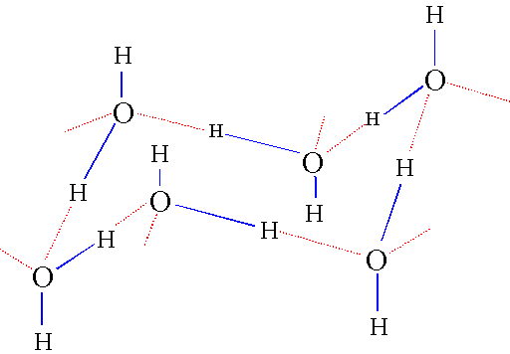
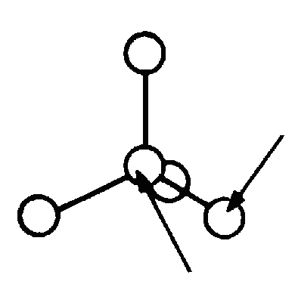
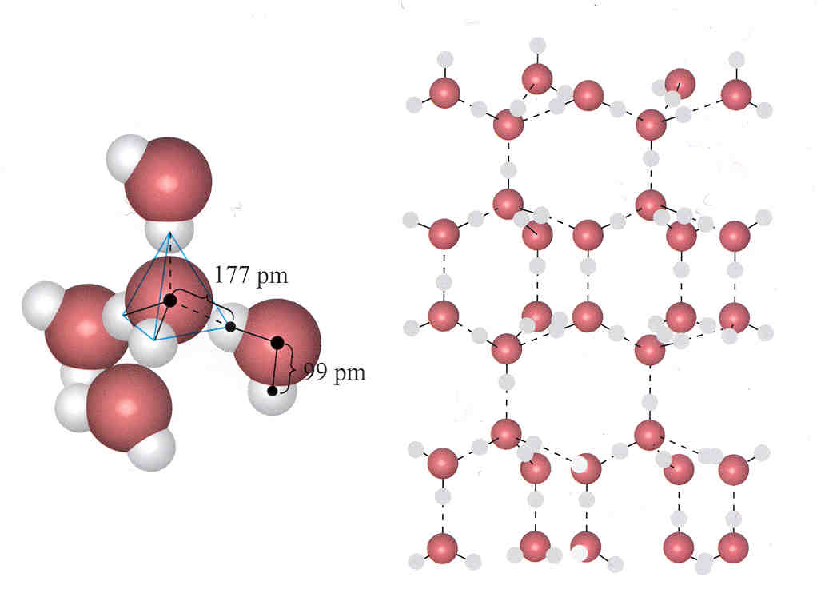
H₂O in fase solida
gli O sono messi ai vertici di una struttura aperta esagonale corrugata
O coordinato
O centrale
ogni O è coordinato ad altri 4 O
coordinazione tetraedrica

Slide 38
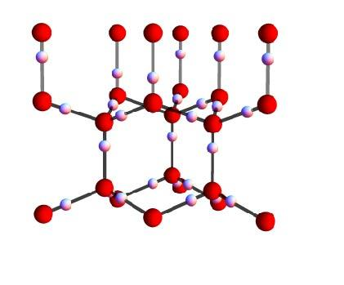
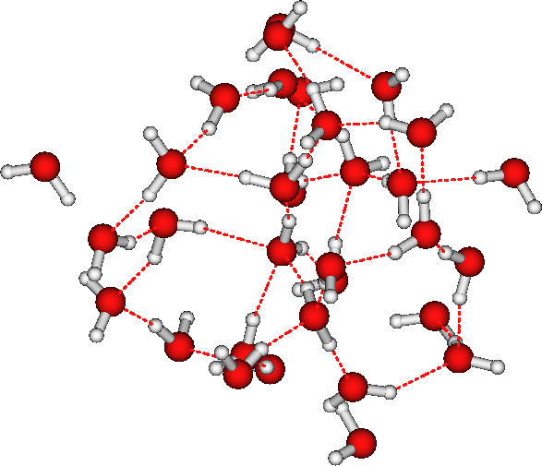

Slide 39
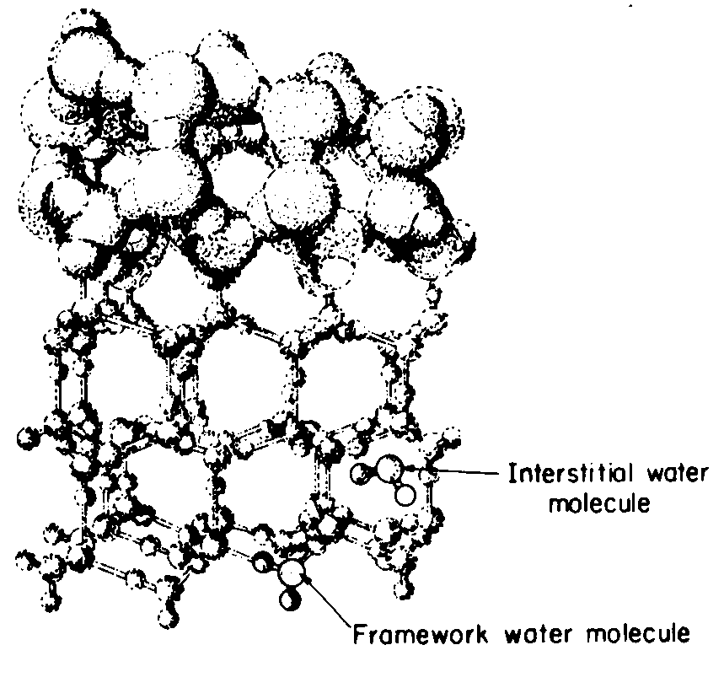
TEORIA DI BERNAL-FOWLER
Quando H₂O solida fonde la struttura si conserva parzialmente, e alcune molecole si infilano negli ampi interstizi vuoti e quindi il volume molare diminuisce.
densità H₂O (l) > densità H₂O (s)

Slide 40
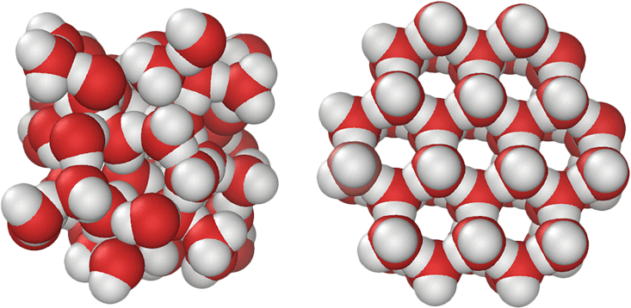
H₂O solida
H₂O liquida
acqua liquida
acqua solida

Slide 41
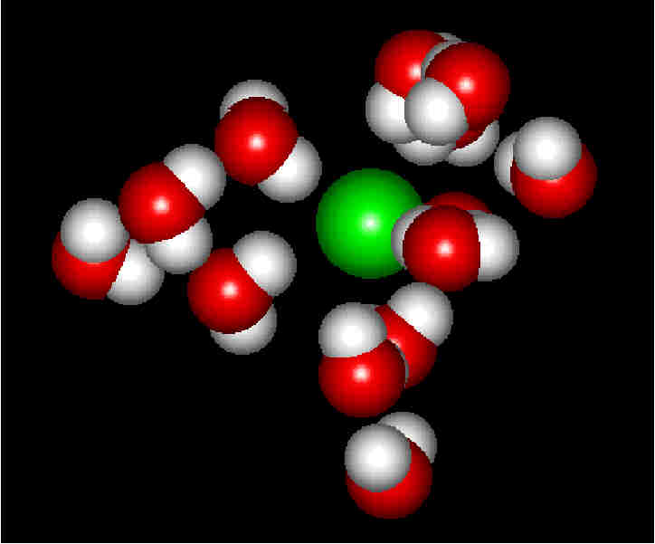
COSA SUCCEDE QUANDO UNO IONE ENTRA NELL’ACQUA?

Slide 42
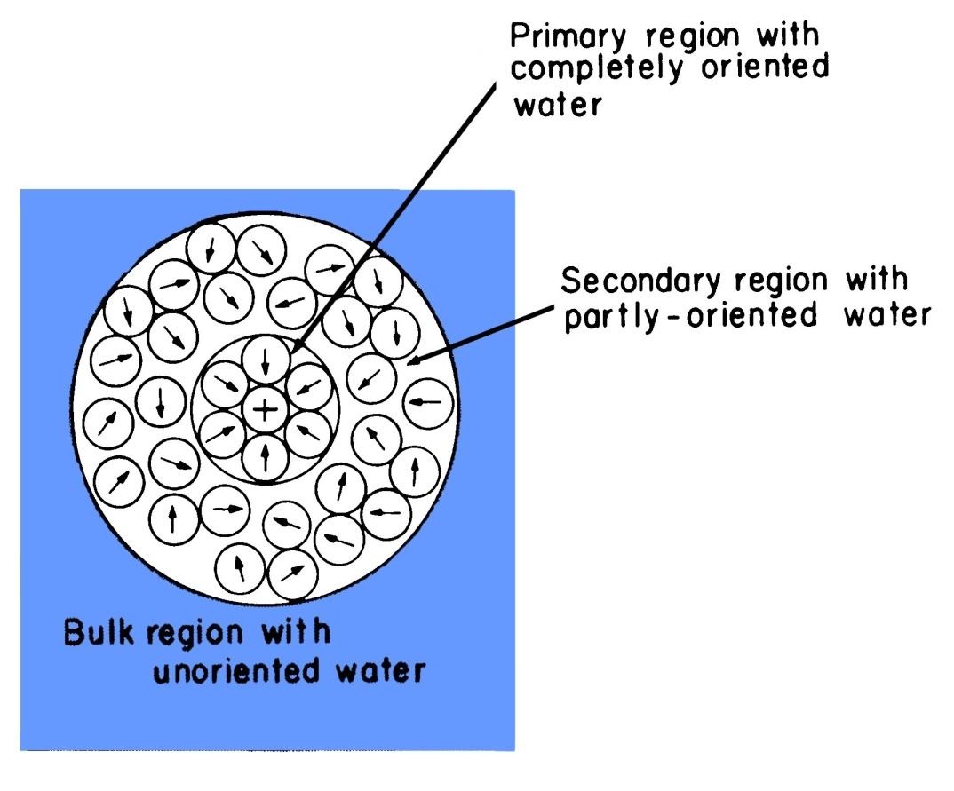
Si può pensare alla formazione di 3 zone distinte
+
−
H₂O solidale con ione
Da queste considerazioni nasce il modello successivo:

Slide 43
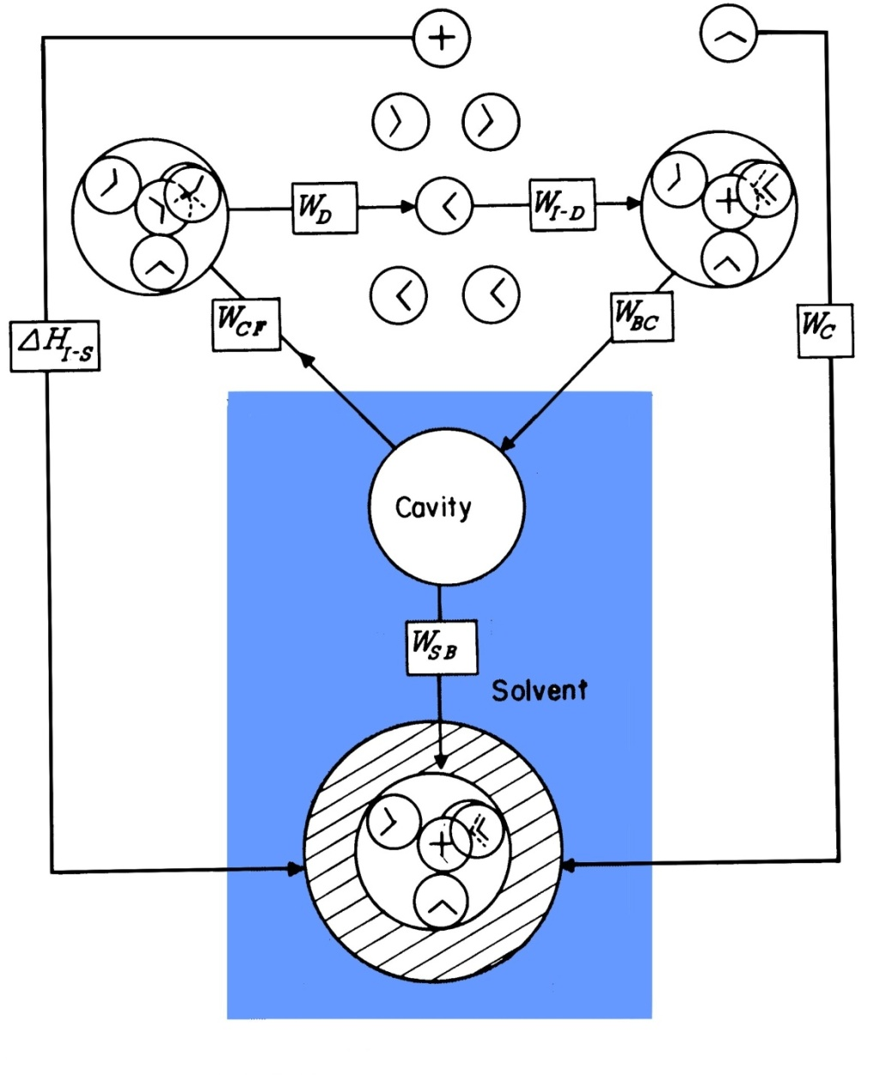
MODELLO IONE-DIPOLO
Bernal-Fowler (1933)

Slide 44
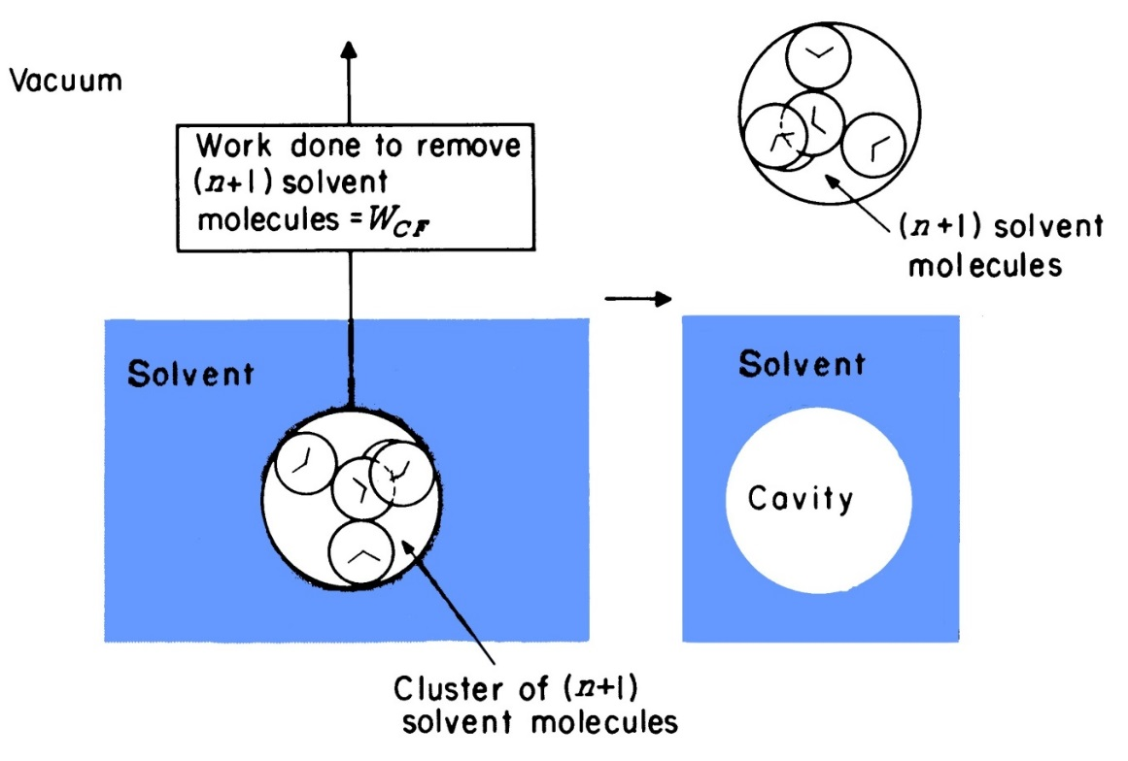
Si suppone che uno ione in H₂O sia attorniato da n molecole di H₂O nella prima sfera (in questo esempio n=4)
Si costruisce un ciclo più complicato di quello precedente di Born e per ciascuno stadio si calcola W
Sempre considerando T, p costanti e reversibilità
1) W_{CF}: lavoro per formare una cavità nel solvente di n+1 molecole di H₂O (in questo esempio 5)

Slide 45
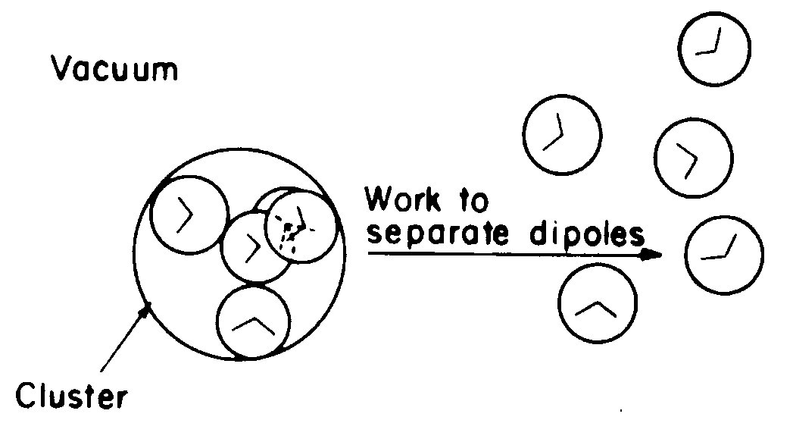
2) W_{D}: Dissociazione del solvente in n+1 molecole discrete

Slide 46
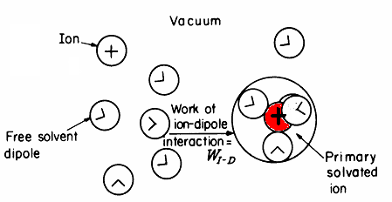
3) W_{I-D}: coordinazione di n molecole di H₂O attorno allo ione per interazione ione-dipolo (in questo esempio 4)
resta fuori
Una molecola di H₂O resta fuori

Slide 47
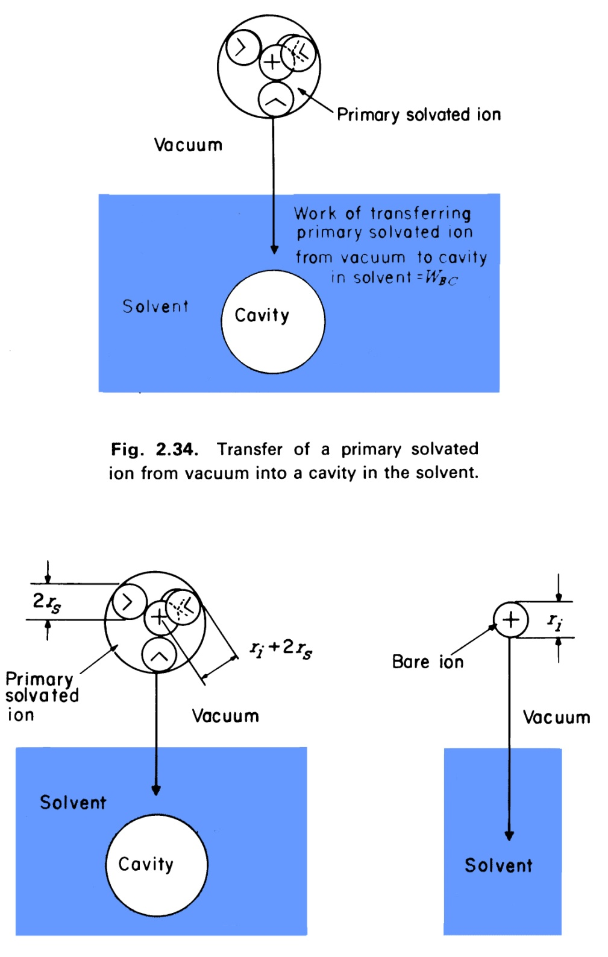
4) W_{BC}: scarica dello ione e
ri-introduzione del sistema
ione-H₂O coordinata nella cavità
(stesso approccio usato da Born)
Attenzione: rispetto al modello di Born il raggio effettivo = ri + 2rs

Slide 48
5) W_{SB}: riorganizzazione del sistema ione-molecole di H₂O nella cavità.
6) W_{C}: condensazione della molecola di H₂O rimasta fuori
ΔG_{I-S} = W_{CF}+W_{D}+W_{I-D}+W_{BC}+W_{SB}+W_{C}

Slide 49
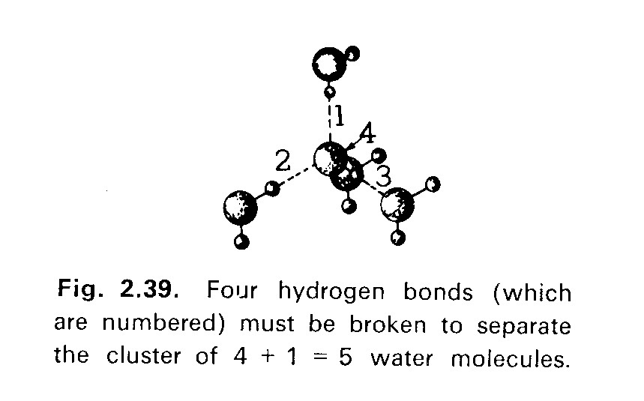
2) W_{D}: Dissociazione del solvente in n+1 molecole discrete
W_{D} = 4 × 5 = 20 kcal/mole

Slide 50
W_{c} di condensazione
molecola H₂O non coordinata
torna in soluzione per condensazione
W_{C} = -10 kcal/mole

Slide 51
W di coordinazione di 4 molecole di H₂O attorno allo ione: per interazione ione-dipolo
scarica nel vuoto dello ione coordinato con H₂O, introduzione in H₂O e ricarica (Born)

Slide 52
GLI ALTRI W QUANTO VALGONO?
QUANTI LEGAMI H VENGONO ROTTI
PORTARE FUORI n+1 H₂O?
QUANTI LEGAMI H VENGONO FORMATI PER
RI-INSERIRE n H₂O + 1 IONE?
DALLA DIFFERENZA SI CALCOLA W_{CF} E W_{SB}

Slide 53
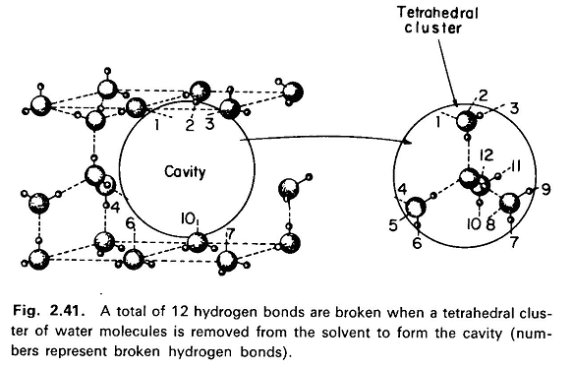
Per generare una cavità di 5 molecole di H₂O si rompono 4 × 3 = 12 legami idrogeno

Slide 54
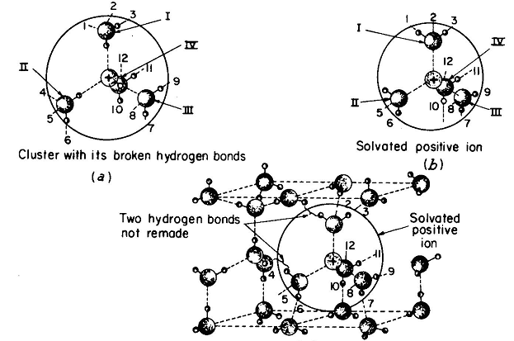
IONE +
si riformano 10 legami idrogeno

Slide 55
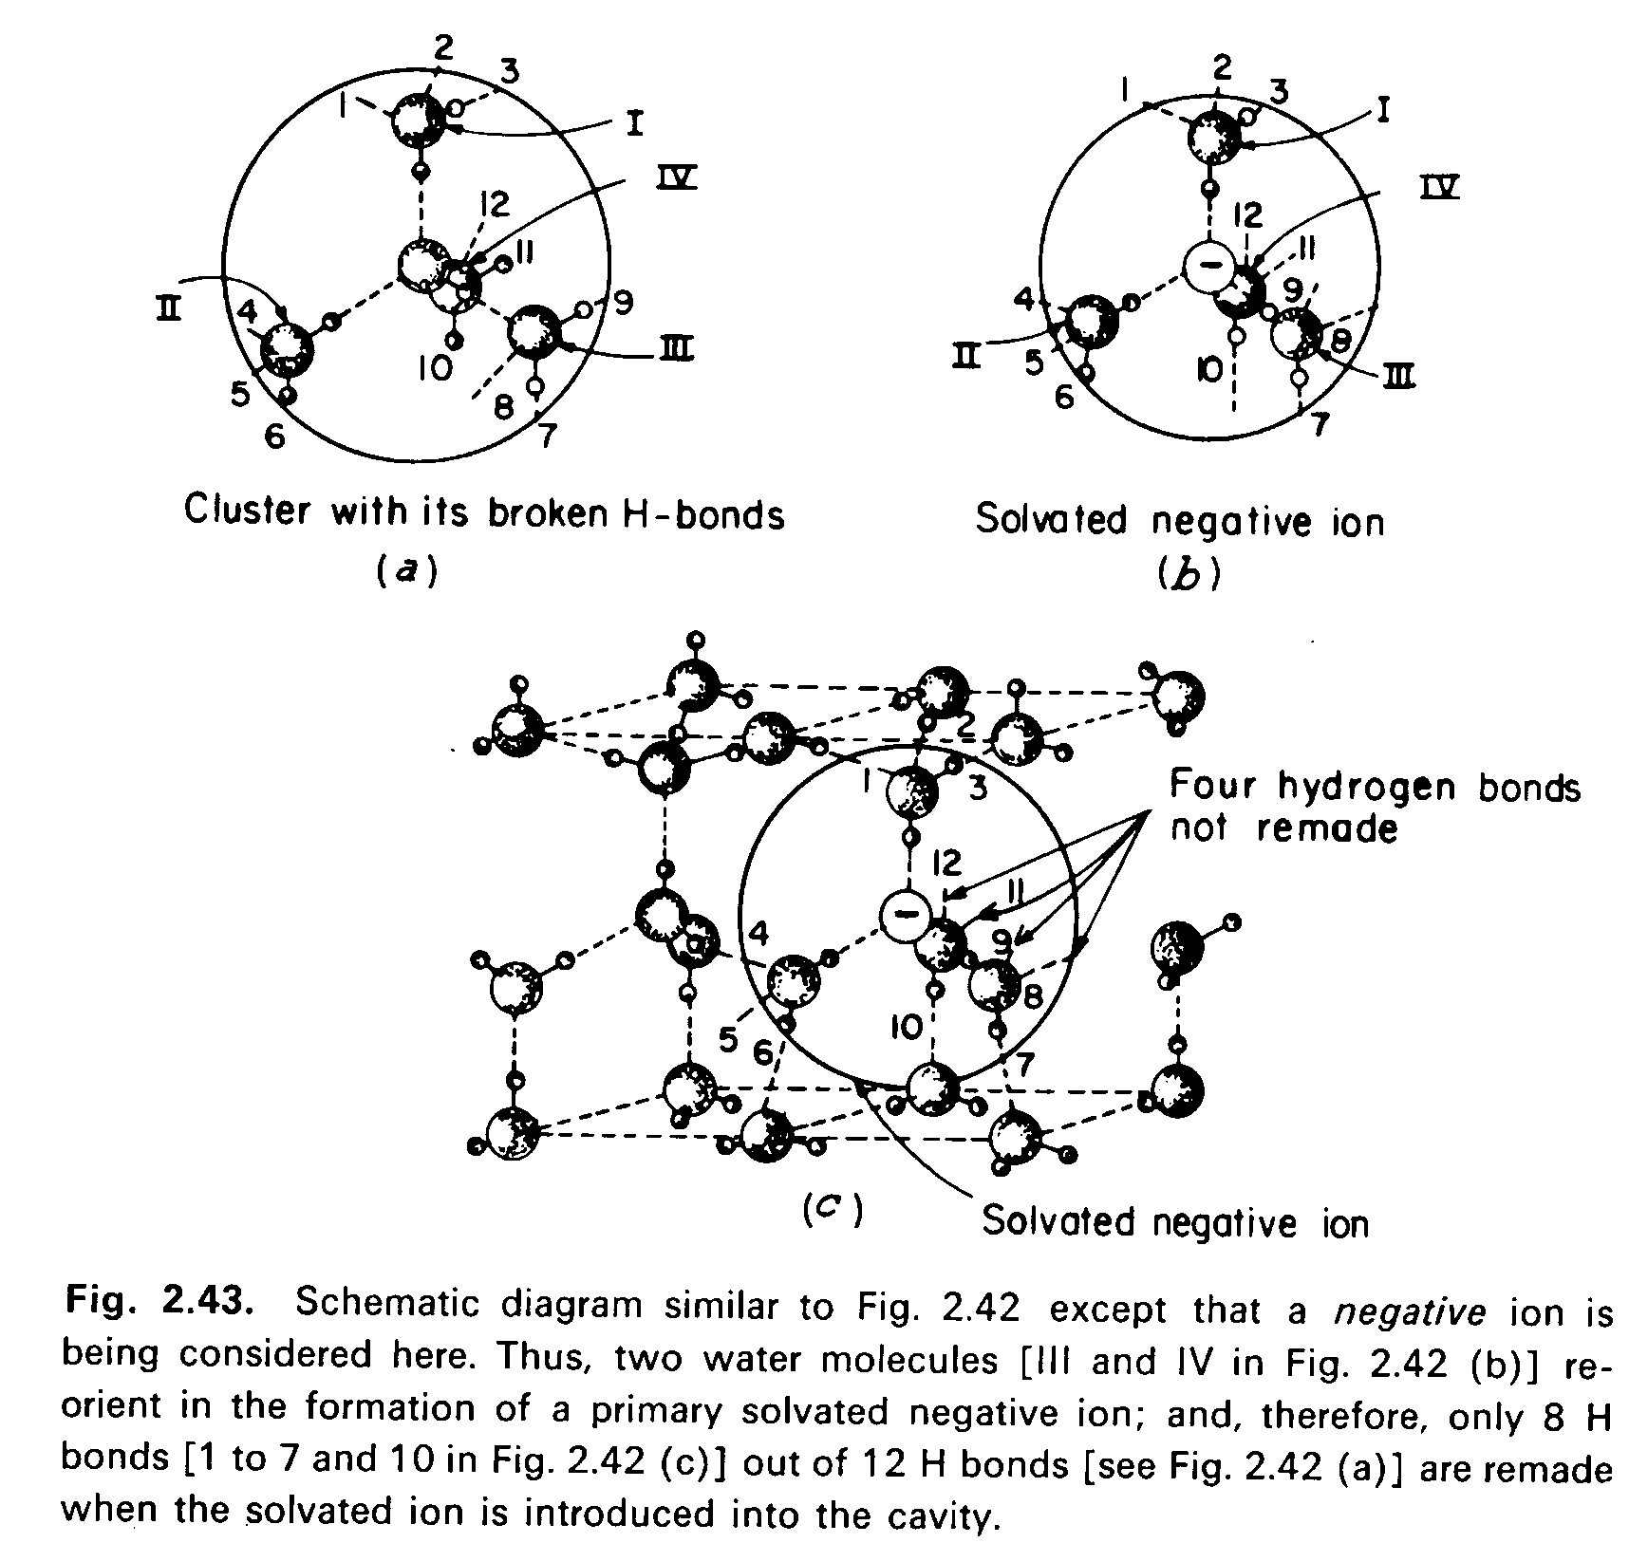
IONE -
si riformano 8 legami idrogeno

Slide 56
PER IONI + TETRACOORDINATI SI ROMPONO 12 LEGAMI H E SE NE RIFORMANO 10.
DIFFERENZA 2 LEGAMI H.
OGNI LEGAME H = 5 kcal/mol
W_{CF}+W_{SB} = 2 × 5 = 10 kcal/mol
PER IONI - TETRACOORDINATI SI ROMPONO 12 LEGAMI H E SE NE RIFORMANO 8.
DIFFERENZA 4 LEGAMI H.
OGNI LEGAME H = 5 kcal/mol
WCF+WSB = 4 × 5 = 20 kcal/mol

Slide 57
ESISTE UNA DIFFERENZIAZIONE TRA IONI + E -
+
−
Le differenze tra cationi e anioni possono essere anche maggiori considerato che ioni + e - possono anche avere numero diverso molecole di H₂O nella prima sfera di solvente
Es. NaI: n=6 per Na⁺ e n=1 per I⁻

Slide 58
È VALIDA LA TEORIA DELLE INTERAZIONI
IONE-DIPOLO ?
Dal confronto tra dati ricavati dalle 2 equazioni precedenti e quelli ottenuti considerando
ΔH_{K+-H2O} = ΔH_{F- -H2O} = -98.9 kcal/mole
si osserva che dati sono in miglior accordo rispetto a quelli ottenuti dalla teoria di Born.

Slide 59
 |  | ΔH_{IONE-H2O}
 | dall’ equaz. (*) | dall’equaz. (**) e (***) | assumendo ΔH_{K+-H2O} = Δ_{F- -H2O} = -98.9 kcal/mole
Li⁺ | -277.7 | -160.1 | -146.3
Na⁺ | -175.5 | -119.2 | -118.9
K⁺ | -125.3 | -90.5 | -98.9
F⁻ | -122.6 | -78.6 | -98.9
Cl⁻ | -92.1 | -58.8 | -64.9
Br⁻ | -85.5 | -51.6 | -58.4
I⁻ | -77.2 | -44.7 | -48.6
(**)
(*)
(***)

Slide 60
In termini quantitativi i due termini elettrostatici
W coordinazione di n molecole
interazione ione-dipolo
sono quelli che influenzano maggiormente il valore di ΔH rispetto all’energia necessaria per ri-arrangiare i ponti idrogeno
Quindi l’interazione ione-solvente è essenzialmente di origine elettrostatica

Slide 61
ULTERIORI MIGLIORAMENTI ALLA TEORIA
1) Si considera che H₂O è un QUADRUPOLO
2) Lo ione induce un ulteriore μ sull’H₂O perché ne distorce la struttura.
3) Il n° di molecole di H₂O nella I sfera di coordinazione varia nel tempo.
4) ........

Slide 62
n° di solvatazione (idratazione per H₂O)
N° DI MOLECOLE DI SOLVENTE IMMEDIATAMENTE INFLUENZATE DALLO IONE.
DIPENDE DALLA TECNICA USATA E DALLA SUA SENSIBILITÀ. ES: Na⁺ 1, 2, 2.5, 6-7, 44.5, 71
n° primario di solvatazione
N° DI MOLECOLE DI SOLVENTE CHE SI MUOVONO ASSIEME ALLO IONE OPPURE N° DI MOLECOLE DI SOLVENTE ALLINEATE NEL CAMPO ELETTRICO DELLO IONE
n° di coordinazione
N° DI MOLECOLE DI SOLVENTE IN CONTATTO CON LO IONE,
LE MOLECOLE + VICINE.

Slide 63
N° DI COORDINAZIONE ≤ N° PRIMARIO DI SOLVATAZIONE
SI DETERMINANO IN VARI MODI:
A) COMPRESSIBILITA’ (PASSYNSKY)
B) MOBILITÀ IN CAMPO ELETTRICO (ULICH)
C) NUMERO DI TRASPORTO
ione | Num idrataz
Li⁺ | 11
Na⁺ | 6-7
K⁺ | 3
F⁻ | 7
Cl⁻ | 3
I⁻ | 0
Da misure di compressibilità

Slide 64
Metodo di Passynnsky
(Bianchi Mussini pag. 100 e Bocris seconda edizione pag 61
Modello:
I legami tra le molecole lontane dallo ione risentono di sbalzi di pressione
I legami tra le molecole vicine dallo ione non risentono di sbalzi di pressione perché sono già compresse al massimo

Slide 65
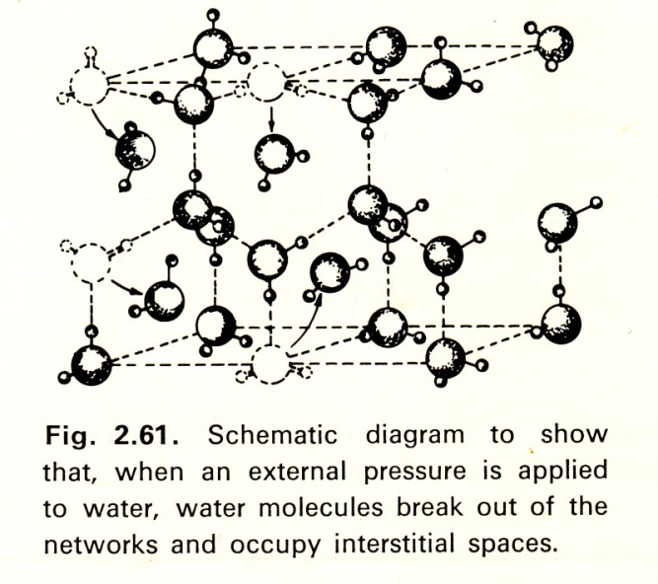
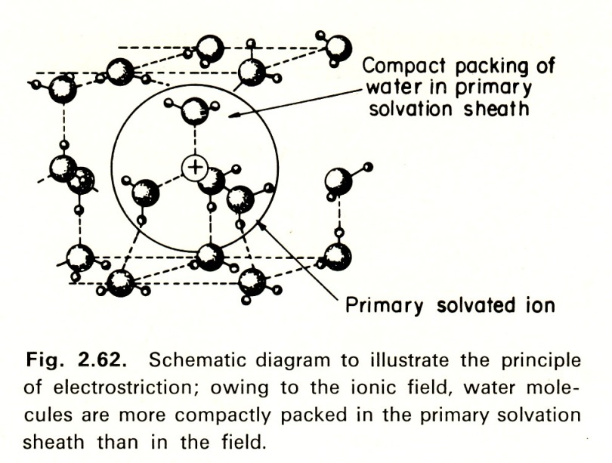
Se si sottopone una soluzione contenente un elettrolita a un forte aumento di p, il volume della soluzione diminuisce perché si avvicinano le molecole di H₂O non di idratazione. Le molecole possono occupare gli spazi interstiziali
Si assume che invece il volume delle molecole vicine allo ione non subisca variazione perché le molecole di H₂O sono già compresse per il fenomeno dell’elettrocostrizione.

Slide 66
Si determina la compressibilità di una soluzione dalla misura della velocità con cui si propagano in essa gli ultrasuoni.
Dalla fisica si può dimostrare che
β = compressibilità, c = velocità degli ultrasuoni, ρ = densità
compressibilità

Slide 67
sia nh il numero primario di idratazione
sia ni = moli di ioni presenti
moli di H₂O incomprimibili = nh × ni
sia nw = moli di H₂O che corrispondono a un certo V totale di soluzione
nh × ni moli di H₂O incomprimibili hanno un volume = V × (nh × ni) / nw
sia y = nh × ni / nw

Slide 68
per H₂O pura
per soluzione di elettrolita
nh = numero primario di idratazione

Slide 69
Le misure sono fatte su soluzioni di sali ma lo scopo di ottenere informazioni ioniche individuali.
Si fa l’assunzione che ioni grandi come I⁻ e Cs⁺ abbiano num idratazione = 0 perché hanno poca densità di carica.
Si fanno misure di β su sali diversi di I⁻ e Cs⁺ e si attribuiscono i valori del num. di idratazione al partner.
Combinando anioni e cationi diversi si ottengono i num di idratazione per tutti gli ioni.

Slide 70
METODO DELLA MOBILITÀ IN CAMPO ELETTRICO (ULICH)
In un campo elettrico uno ione sperimenta una forza elettrica
lo ione sente anche una F_{attrito} proporzionale alla sua velocità v
F_{att} = 6πηav F di Stokes
a = raggio idrodinamico dello ione (ione + le molecole di solvente solidali)
F_{att} = f(viscosità del solvente, a)
mostrano attrito minore gli ioni + grandi perché hanno < densità di carica e quindi meno molecole di solvente coordinate

Slide 71
quando v è costante Fel = ze₀E = Fatt = 6πηav
u = mobilità ionica: è una grandezza misurabile (vedi dopo)
sfera di idratazione
+
r_{ione}
a = r_{idro}
dalla fig. schematica si vede che se r_{idro} è il raggio ione + diametro delle molecole di H₂O e r_{ione} = raggio del solo ione nudo
num di idratazione = num di sferette (H₂O) che possono stare mediamente in prossimità dello ione
buona approssimazione

Slide 72
Approssimazioni vantaggi e svantaggi:
compressibilità: si assume che
- molecole di solvente nella sfera di coordinazione sono incompressibili
- molecole di solvente appena fuori nella sfera di coordinazione si comportano come quelle nel bulk
- si ottiene n per la coppia di ioni
mobilità: si assume che
- la viscosità sia costante in tutto il sistema
- si trascura l’effetto dell’elettrocostrizione
- si ottiene n per un singolo ione
In totale si possono usare circa 5 metodi di misura che danno risultati con precisione di ± 1

Slide 73
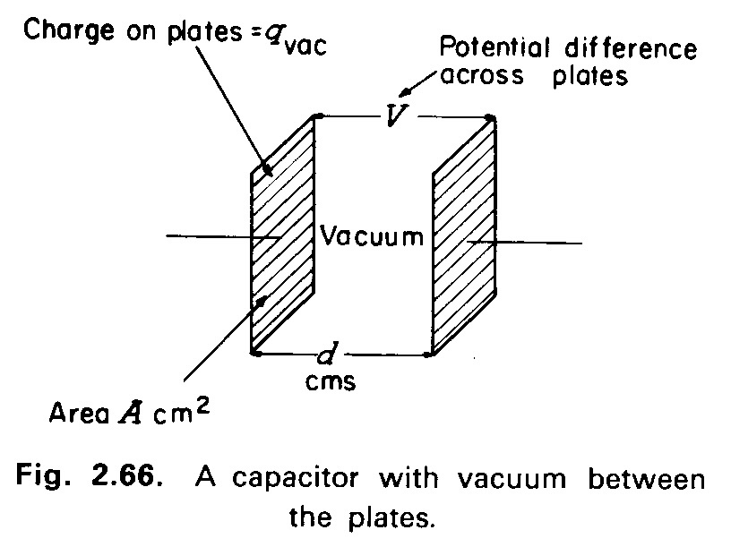
APPROFONDIMENTI SULLA COSTANTE DIELETTRICA
nel vuoto
con dielettrico
Perché un dielettrico modifica la carica necessaria a mantenere la V tra le due armature di un condensatore ???

Slide 74
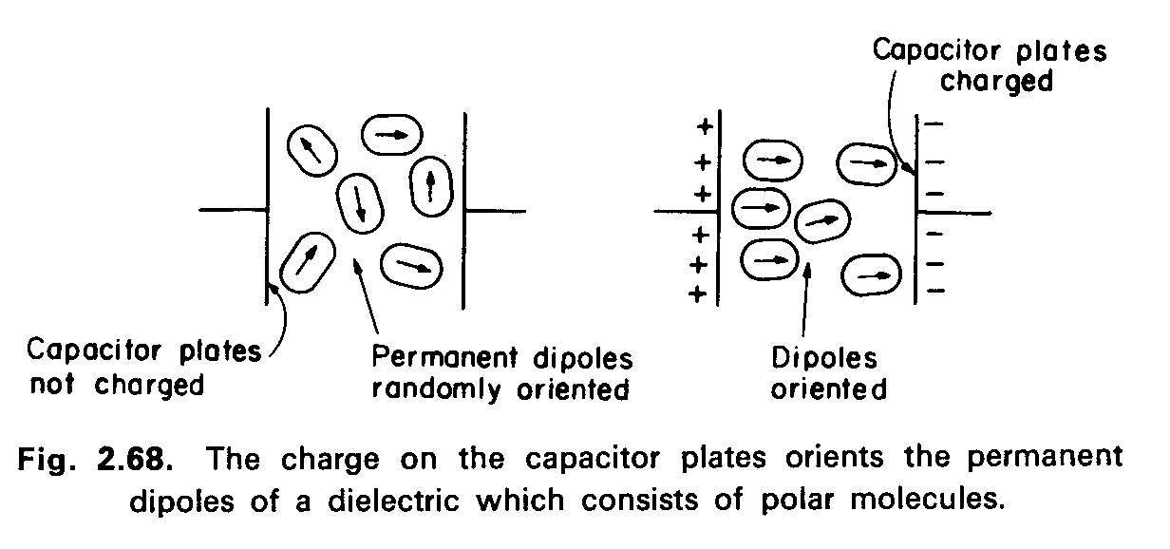
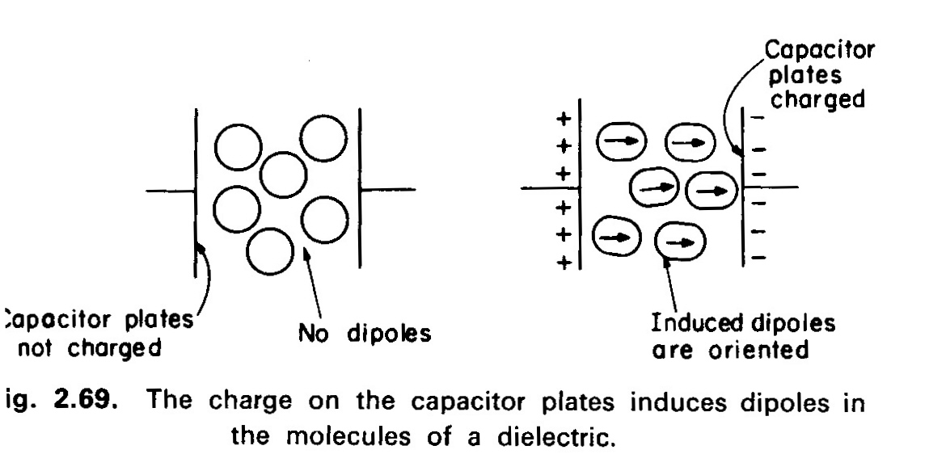
LA PRESENZA DI E (E=V×d) ORIENTA I DIPOLI O LI INDUCE.

Slide 75
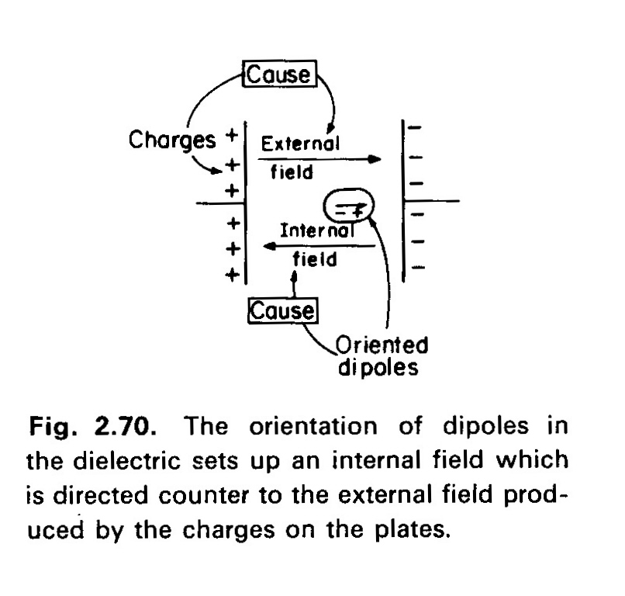
I DIPOLI ORIENTATI GENERANO UN E_{INTERNO} OPPOSTO A QUELLO E_{ESTERNO}
E_{TOTALE} = E_{ESTERNO} - E_{INTERNO}

Slide 76
La presenza di un dielettrico fa diminuire V.
Se Q è costante la presenza di un dielettrico fa diminuire V
oppure si puo’ dire
una carica piu’ grande è necessaria per ottenere una unità di V
E = V×d C = q/V
Se E_{vuoto} > E_{diel} ---> C_{diel} > C_{vuoto} --->

Slide 77
Origine della costante dielettrica
Al campo elettrico orientante E si oppone il moto disorientante termico.
Debye dimostro’ che considerando entrambi i fenomeni, si ottiene per un gas un’equazione del tipo:
ε = f( α_{deformazione} + α_{orientamento} )
α_{deformazione} = polarizzabilità di deformazione = misura della facilità con cui la molecola neutra viene deformata da un campo E per dare dipolo indotto.
α_{orientamento} = polarizzabilità di orientamento = misura della facilità con cui un dipolo viene orientato da un campo E.

Slide 78
ε = α_{deformazione} + α_{orientamento}
All’aumentare di T diminuisce ε perché aumenta l’effetto disorientante termico
Ad una certa T il secondo termine diventa trascurabile e la deformazione dei dipoli mantiene la ε ad un certo valore anche se i dipoli non sono in gradi di orientarsi.

Slide 79
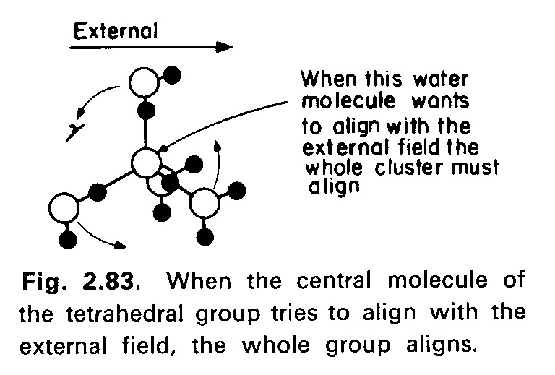
Per H₂O liquida si deve tener conto delle interazioni tra molecole e della formazione di unità tetraedriche.
g = num di molecole legate a quella centrale

Slide 80
Kirkwood dimostrò che nei liquidi è importante considerare le associazioni tra i dipoli che si formano per interazioni a breve distanza
da non sapere
T | Calc | Osservato
0 | 84.2 | 88.0
25 | 78.2 | 78.5
62 | 72.5 | 66.1
83 | 67.5 | 59.9
e per H₂O liquida

Slide 81
Nei liquidi ε dipende in modo complesso da α_{def} e dalla associazione di dipoli.
teoria in buon accordo con esperimenti
Ad esempio H₂O ed SO₂, nonostante abbiano μ simile, mostrano una ε molto diversa perché in SO₂ non ci sono associazioni di dipoli.
 | μ Debye | ε
H₂O | 1.85 | 78.5
SO₂ | 1.67 | 12.35

Slide 82
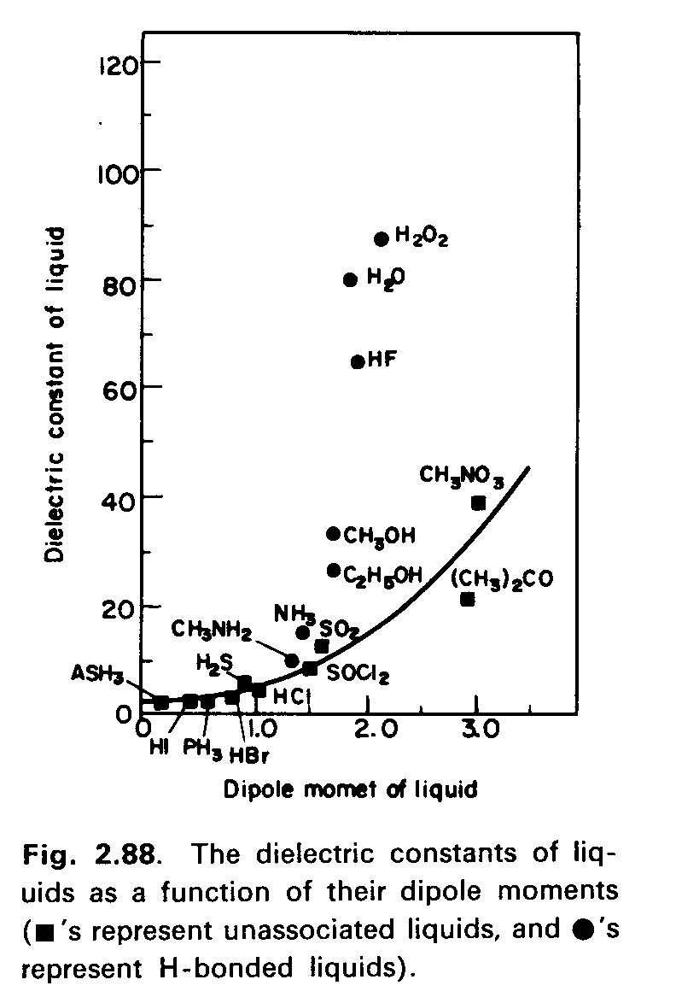
il valore di ε è molto più grande nei sistemi in cui si possono formare associazioni di dipoli

Slide 83
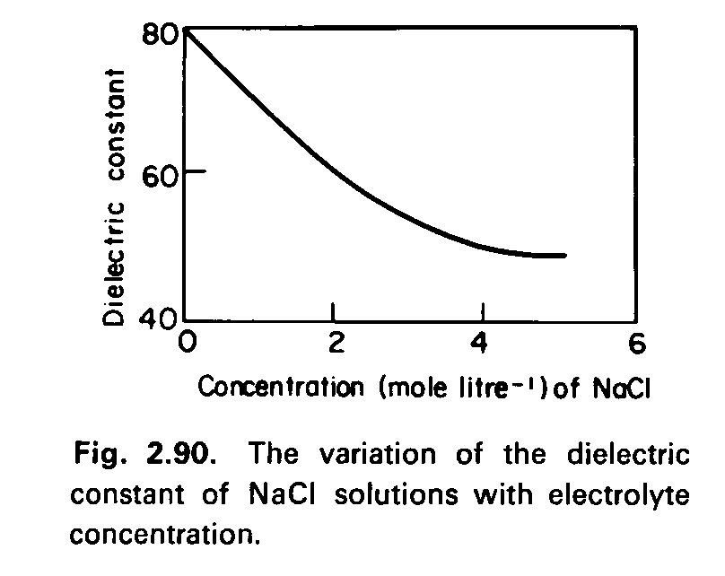
In presenza di ioni in soluzione ε diminuisce: infatti
le molecole di H₂O vicine allo ione sono parzialmente o totalmente orientate inoltre diminuisce g.

Slide 84
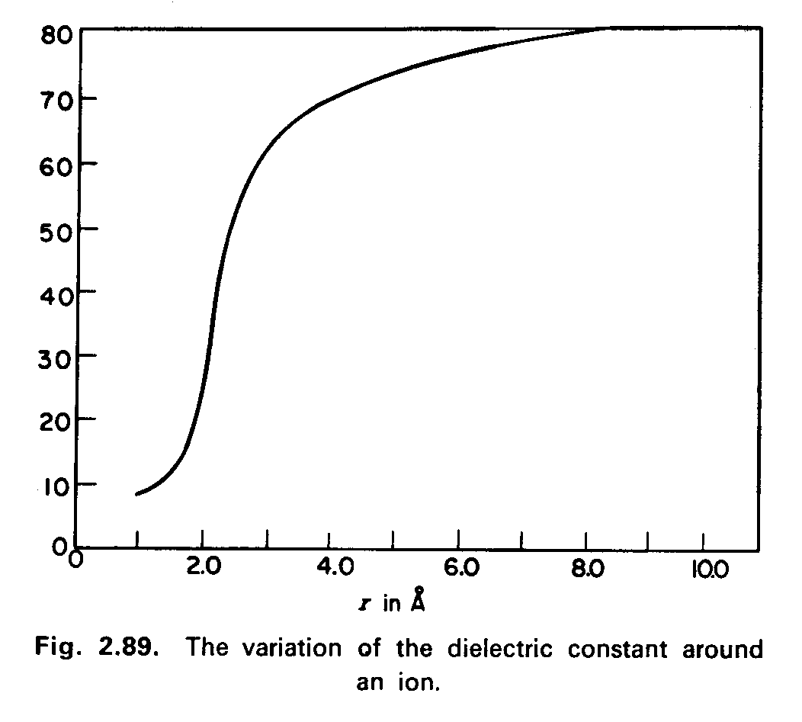
ε non è costante in soluzione ionica ma diminuisce avvicinandosi ad uno ione:
le molecole di H₂O vengono orientate dallo ione e non sono libere di orientarsi nel campo

